Slide 1


Slide 2
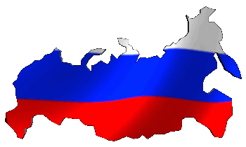
«НАША РОДИНА – РОССИЯ»
Мы живём в Российской федерации. Наша страна большая, богатая и очень красивая. На её территории проживают 100 наций и народностей.

Slide 3
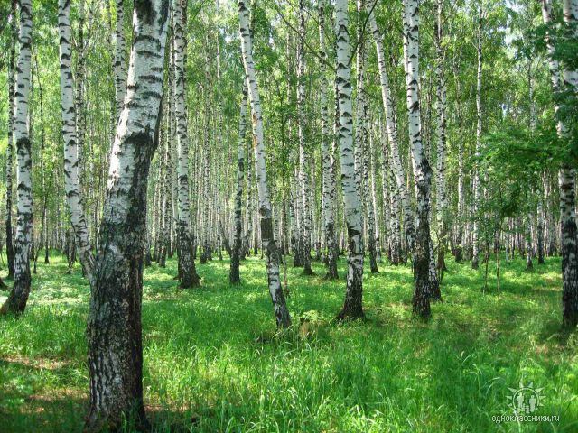
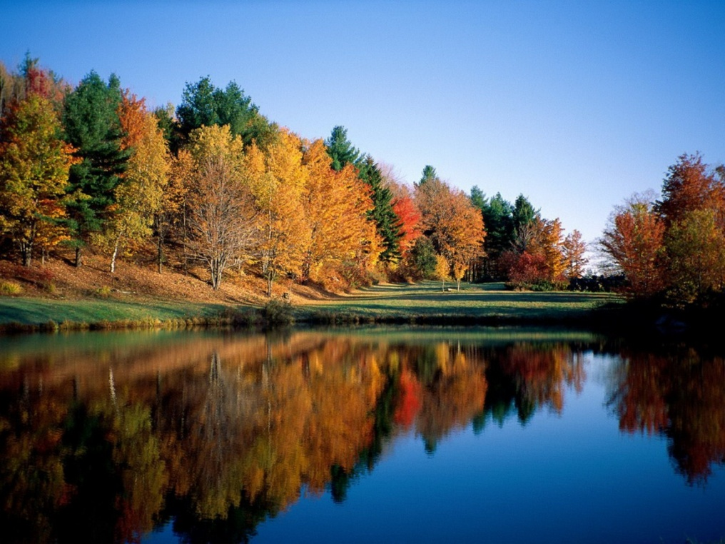
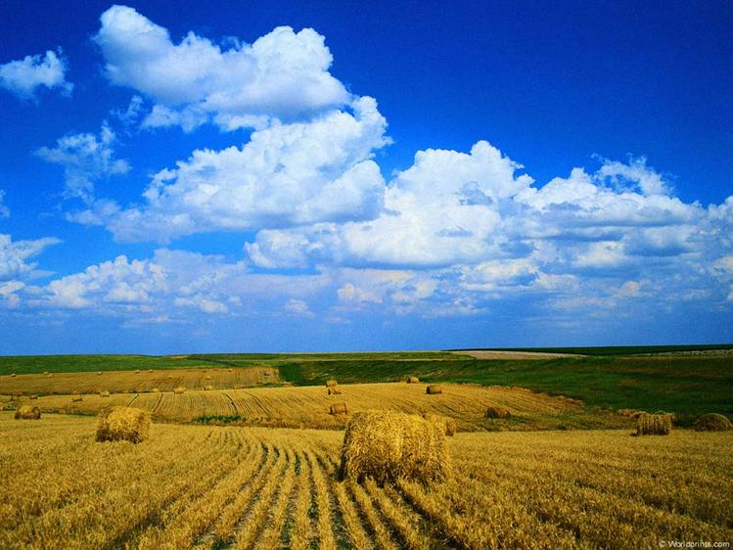
«Наша Родина»
Если долго-долго – долго
В самолёте нам лететь,
Если долго-долго-долго
На Россию нам смотреть,
То увидим мы тогда
И леса и города;
Океанские просторы;
Ленты рек, озёра, горы.

Slide 4
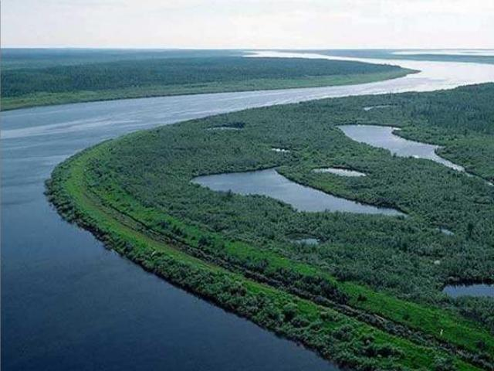
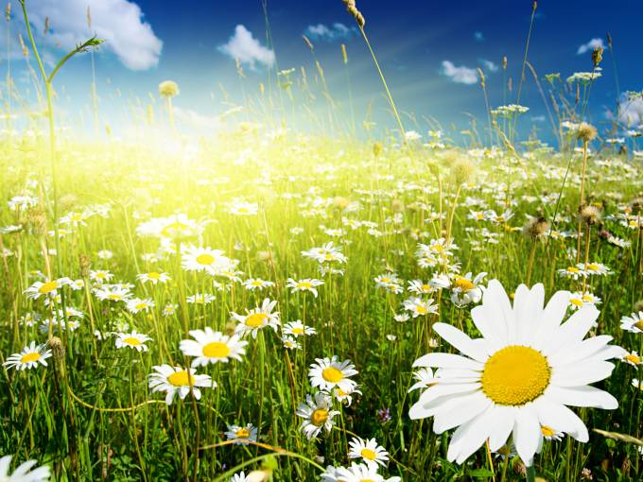
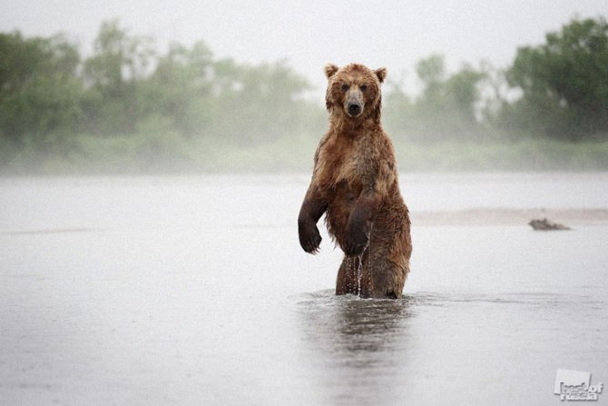
Мы увидим даль без края,
Тундру, где звенит весна,
И поймём тогда, какая
Наша Родина большая,
Необъятная страна.

Slide 5
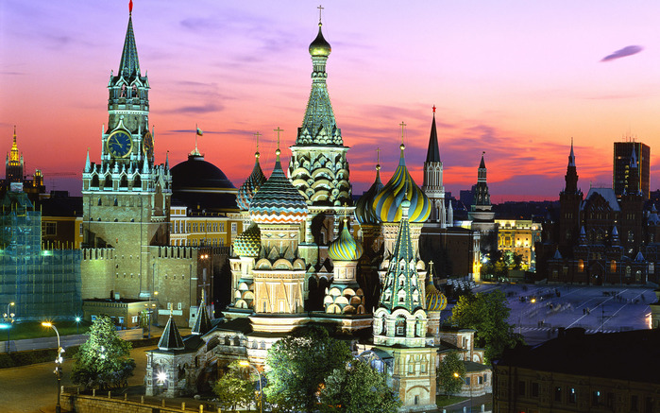
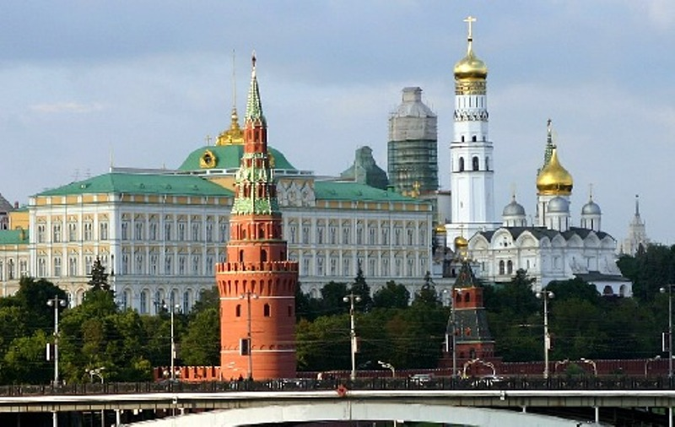
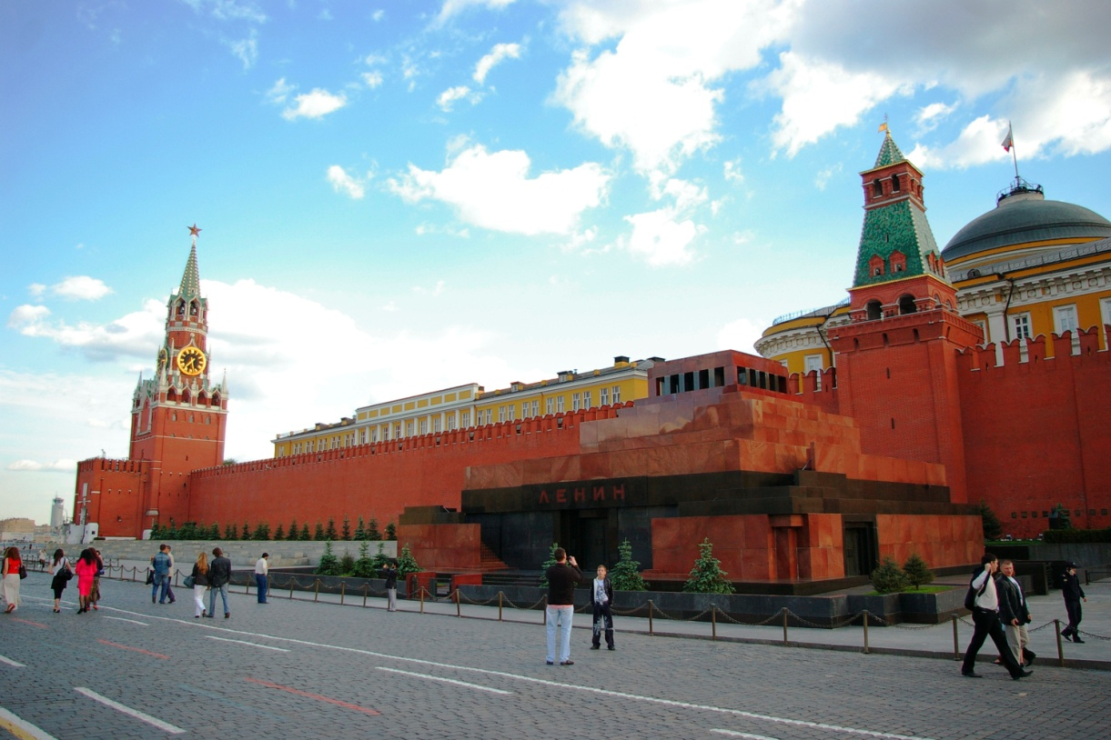
Столица нашей родины- Москва
Москва – это Красная площадь.
Москва – это башни Кремля.
Москва – это сердце России,
Которое любит тебя.

Slide 6
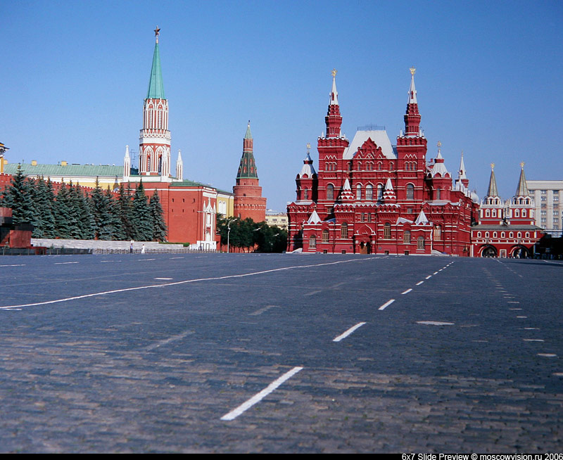
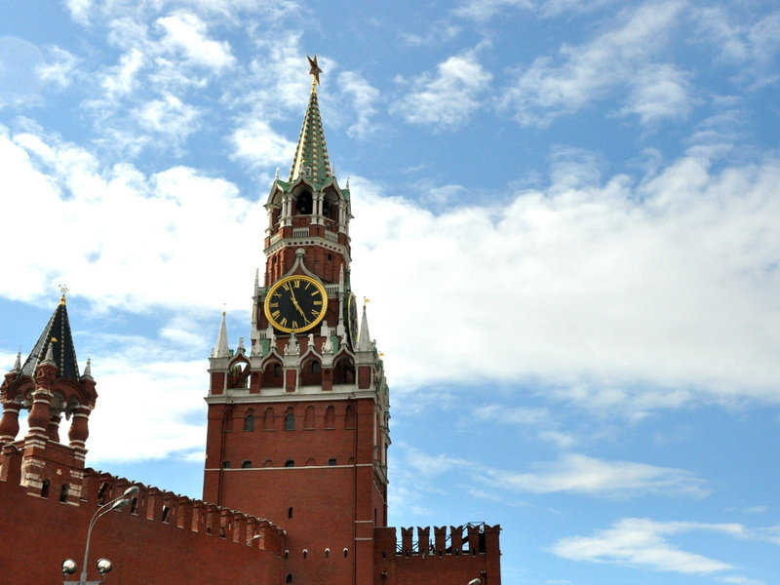
Кремлёвские куранты Люблю я, когда поздним
вечером
Куранты кремлёвские
бьют,
Как будто поют
величальную, О Родине песню поют.

Slide 7
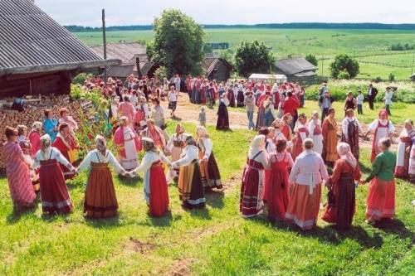
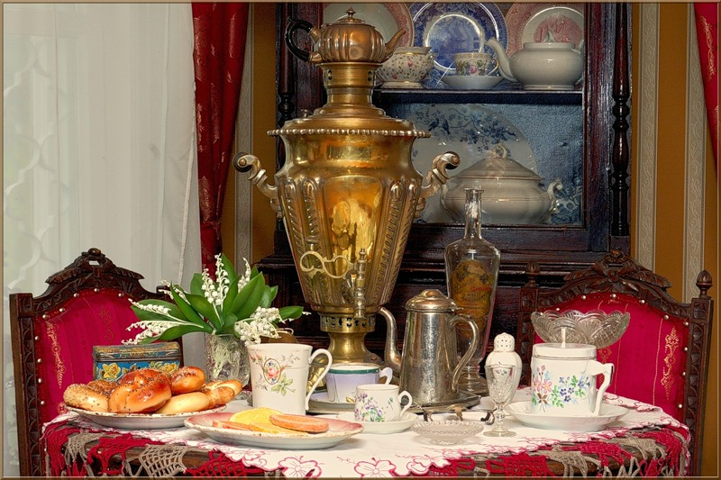
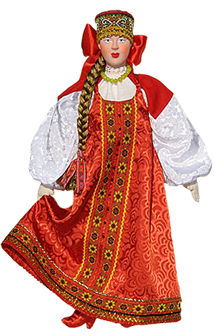
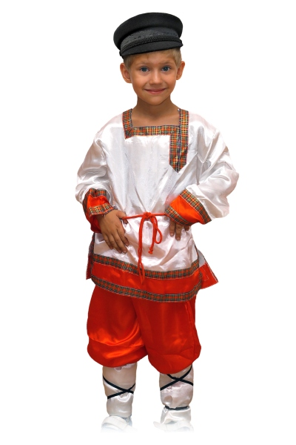
Россия, Россия – края дорогие,
Здесь издавна русские люди
живут,
Они прославляют просторы
родные,
Раздольные русские песни
поют.

Slide 8


Slide 9
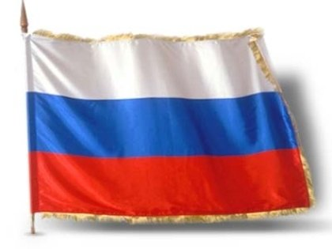
Как все государства в мире Россия имеет свои государственные символы: флаг, герб, гимн. Отдавая почести этим символам, мы тем самым проявляем любовь и уважение к своей Родине, гордость за принадлежность к гражданам России.
Государственный флаг –
один из важнейших атрибутов государства.
Белый – означает мир, чистоту
совести, благородство.
Синий – небо, веру, духовность.
Красный – огонь, отвагу,
героизм.

Slide 10
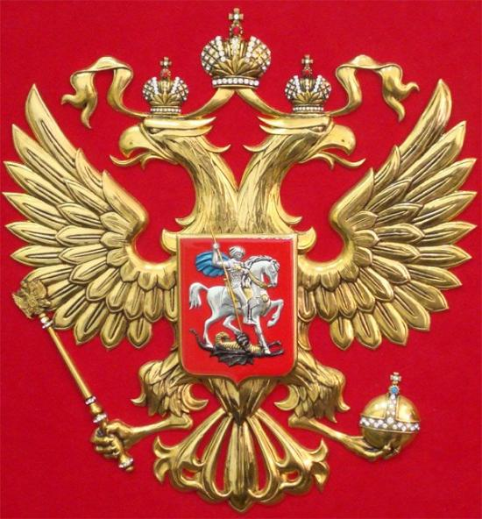
Герб – отличительный знак, официальная эмблема государства. Герб России символизирует красоту и справедливость, победу добра над злом.
Мы видим на фоне щита красного цвета изображён золотой двуглавый орёл. Правой лапой он сжимает скипетр. В его левой лапе – держава. Над головами орла – короны. Скипетр – это жезл, украшенный резьбой, золотом и драгоценными камнями. Держава представляет собой золотой шар с крестом на верху.
На груди орла помещено изображение всадника на фоне красного щита. Это – Святой Георгий Победоносец. В правой руке у него серебряное копьё, которое помогло победить дракона. Чёрный дракон – это символ зла. Верный конь воина топчет дракона копытами.

Slide 11
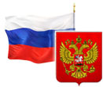
УТВЕРЖДЕН
Указом Президента
Российской Федерации
от 30 декабря 2000 года
N⁰ 2110
ТЕКСТ
Государственного гимна Российской Федерации
(слова С.Михалкова)
1. Россия - священная наша держава,
Россия - любимая наша страна.
Могучая воля, великая слава -
Твое достоянье на все времена!
Пр.: Славься, Отечество наше свободное,
Братских народов союз вековой,
Предками данная мудрость народная!
Славься, страна! Мы гордимся тобой!
2. От южных морей до полярного края
Раскинулись наши леса и поля.
Одна ты на свете! Одна ты такая -
Хранимая Богом родная земля!
Пр.: Славься, Отечество наше свободное,
Братских народов союз вековой,
Предками данная мудрость народная!
Славься, страна! Мы гордимся тобой!
3. Широкий простор для мечты и для жизни
Грядущие нам открывают года.
Нам силу дает наша верность Отчизне.
Так было, так есть и так будет всегда!
Пр.: Славься, Отечество наше свободное,
Братских народов союз вековой,
Предками данная мудрость народная!
Славься, страна! Мы гордимся тобой!

Slide 12
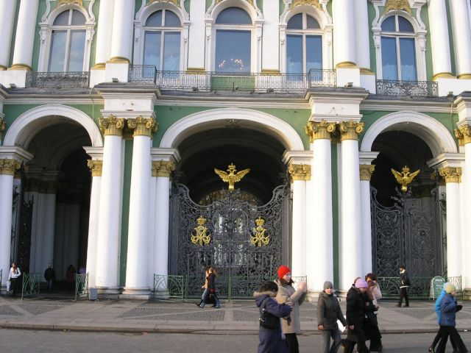
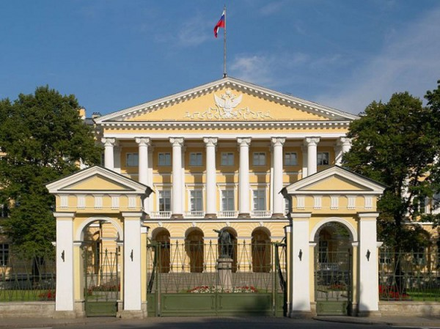
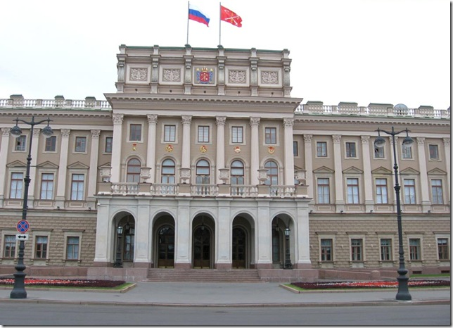
На воротах Зимнего дворца.
На здании Смольного.
На здании Мариинского дворца.
Символы нашей страны на зданиях города.

Slide 13
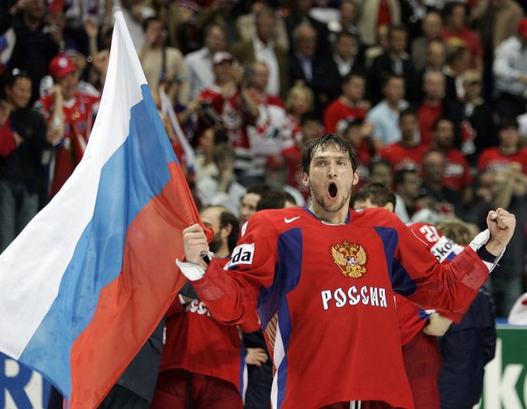
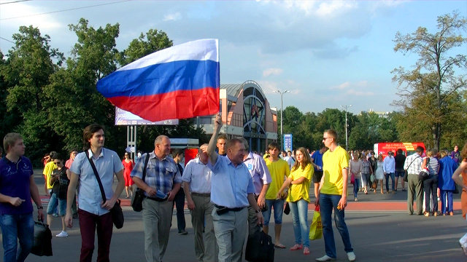
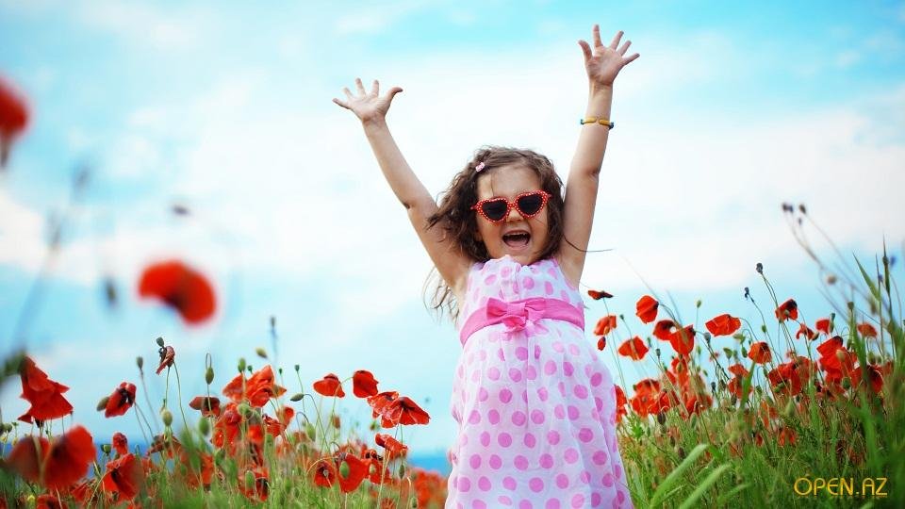
Родина русского народа – Россия. Русский народ очень гостеприимный, весёлый и дружелюбный.
Приезжайте в гости к нам!
Очень рады мы гостям!
Мы вас чаем угостим,
С нами в пляску
пригласим!

Slide 14
Все мы – граждане большой страны.
Мы гордимся её достижениями, переживаем вместе с ней горе и радости, стараемся сделать её сильной и богатой.

